Slide 1
코인스택 기반의 블록체인 지갑 개발 (개발 환경 설정)
4/10 스터디 2주차

Slide 2
목차
해당 강연에서 다루는 내용
실습에 필요한 개발 환경
프로젝트 clone 및 실행

Slide 3
1. 해당 강연에서 다루는 내용
블록체인 기본 개념
블록체인 특징 및 원리
블록체인 실습 (node.js)

Slide 4
2. 실습에 필요한 개발 환경
METEOR : 자바스크립트 플랫폼
GIT : 소스 코드 관리를 위한 분산 버전 관리 시스템
KAKAO Developers APP key 발급
Text editor (예 visual studio code, sublime text, atom 등)
추후 깃으로 배포 할 시(비트코인 배포) : scalingo

Slide 5
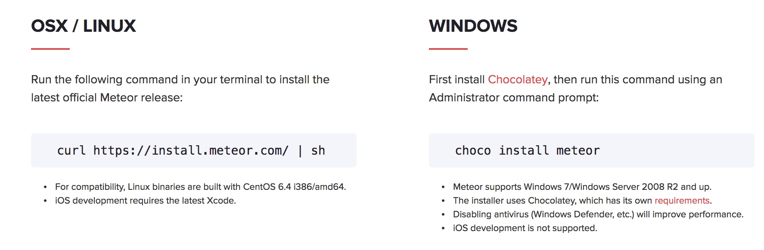
2-1. METEOR
METEOR 다운로드 링크 : https://www.meteor.com/install

Slide 6
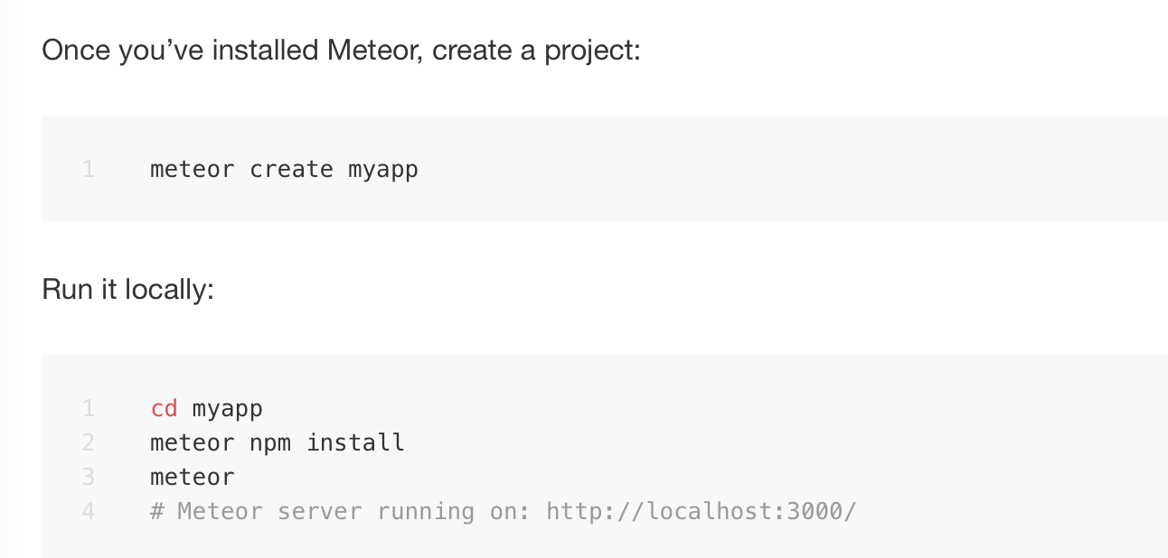
2-1. METEOR

Slide 7
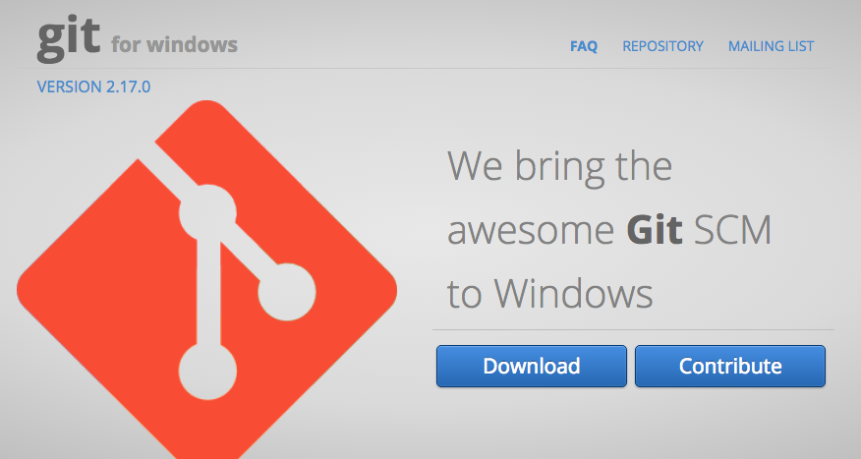
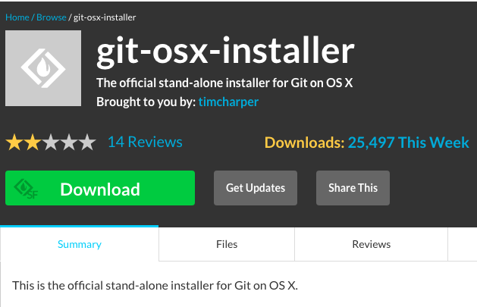
2-2. GIT
WINDOW : https://gitforwindows.org/
MAC : https://sourceforge.net/projects/git-osx-installer/

Slide 8
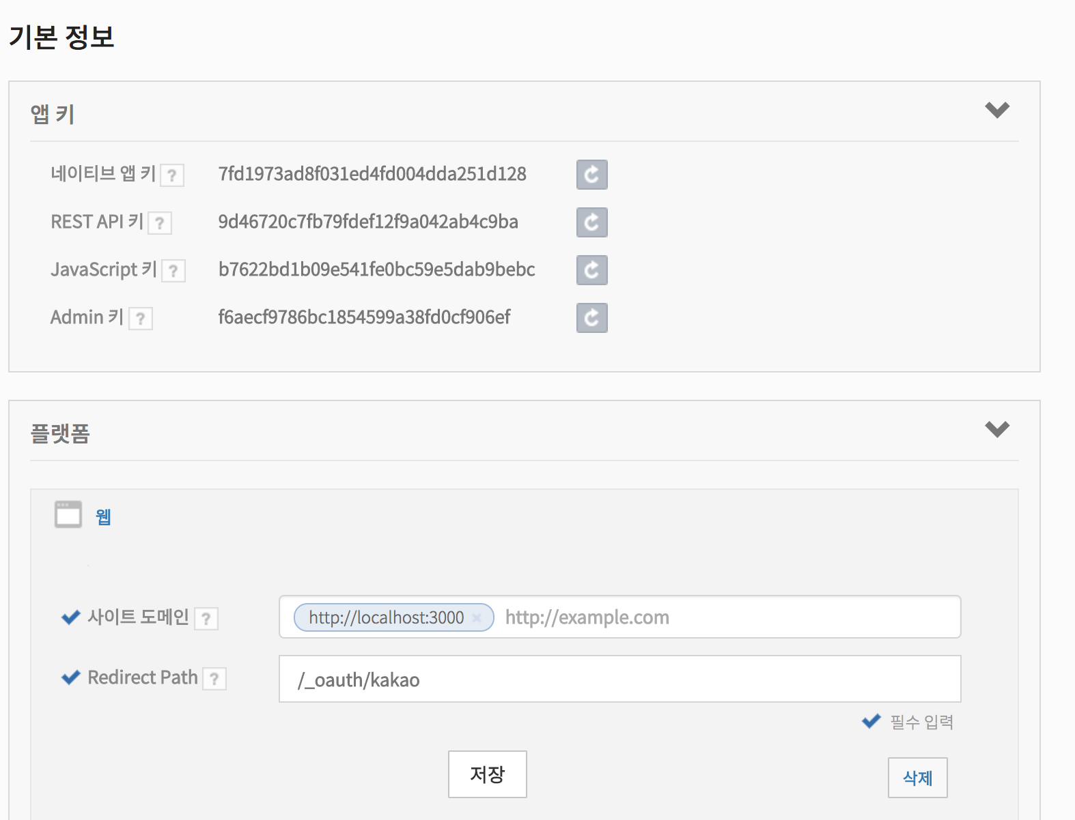
2-3. KAKAO Developers APP key 발급
https://developers.kakao.com/
사이트 접속 후 test용 APP 등록
추후 REST API 키 활용

Slide 9
2-4. 작성 Tool
Visual studio code atom sublime text

Slide 10
2-5. scalingo
추후 깃으로 배포 할 시(비트코인 배포) 활용

Slide 11
2-5. scalingo
추후 깃으로 배포 할 시(비트코인 배포) 활용

Slide 12
3. METEOR 확인
1. 터미널 또는 명령 프롬포트에서 타겟 프로젝트 경로로 이동 후 “meteor create testwallet” 입력
2. Meteor 실행 명령어 “meteor run”, “meteor –port 5000” 포트 설정도 가능
3. (난독화 부분 삭제) 추가 명령어 입력 - meteor remove standard-minifier-css - meteor remove standard-minifier-js
4. 코인스택에서 제공하는 명령어 사용할 경우 - meteor add shepelt:coinstack

Slide 13
3. 프로젝트 clone 및 실행
1. 터미널에서 타겟 프로젝트 경로로 이동 후 “git clone https://github.com/nepho8/wallet-example.git” 입력
2. npm install 2번 입력
3. Meteor 실행 명령어 “meteor run”, “meteor –port 5000” 포트 설정도 가능

Slide 14
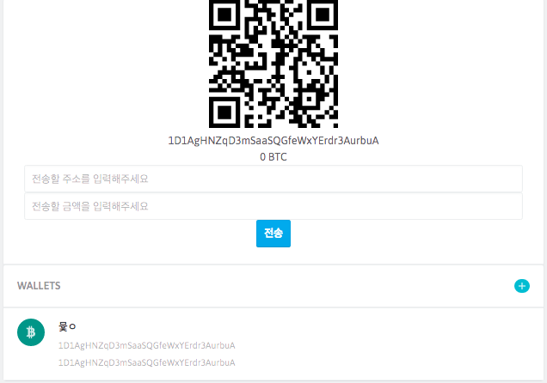
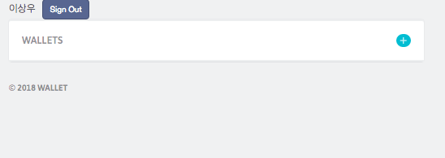
3. 프로젝트 clone 및 실행
아래, 옆 사진처럼 나오면 성공

Slide 15
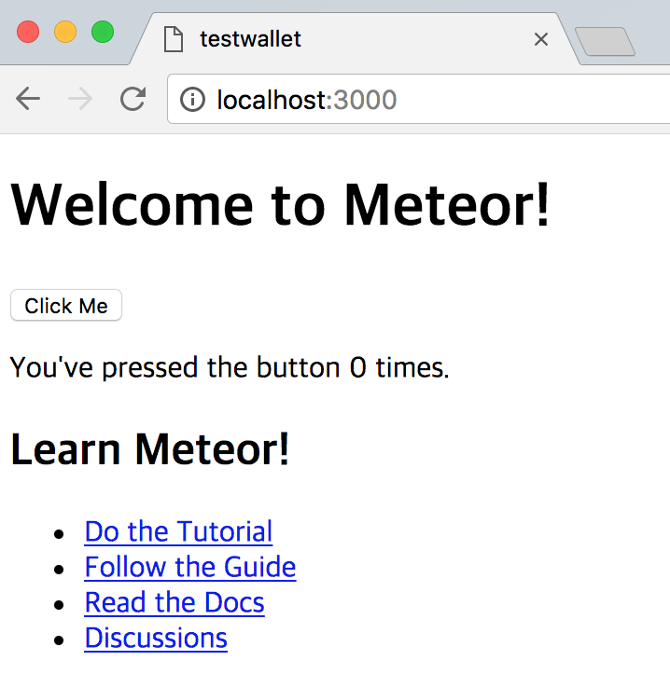
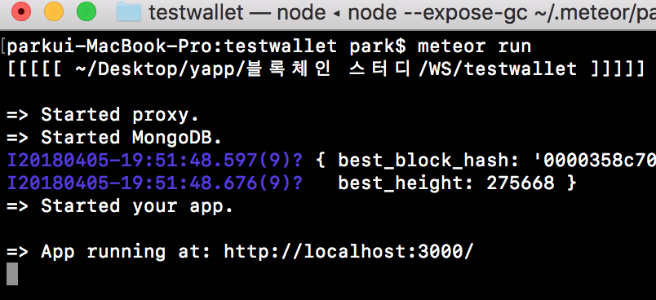
3. 프로젝트 clone 및 실행

Slide 16
참고 사이트
BLOCKO API 문서 : https://docs.blocko.io/
GITHUB : http://github.com/nepho8/wallet-example

